Slide 1
HW15第3題
第5組

Slide 2
Question
3. 根據slide Ch12-1 P.13，請設計一演算法，只使用一維陣列解出SOS問題 (Combining DP & Backtracking)，得到一組解即可。

Slide 3
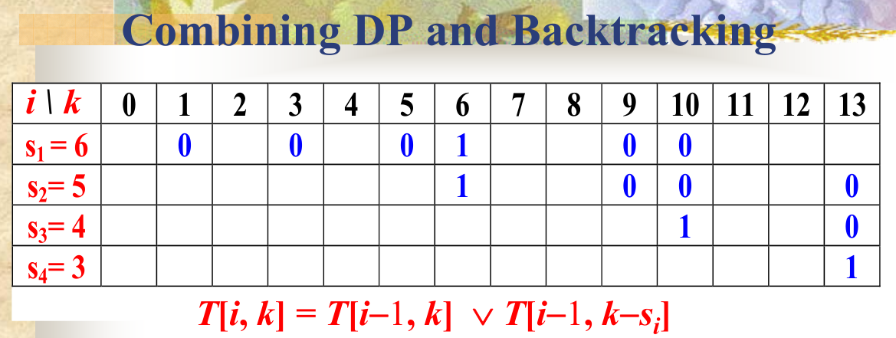
2D Array solution

Slide 4
1D Array solution
SOS(s[], K)
T[0..K-1]=-1, T[K]=0
for i=|s|..1
for k=K..0
if(s[i] != -1)
if sum(s[1..i] < k): T[k]=-1
else if(k-s[i]>=0)
T[k-s[i]]=i
if(k-s[i]==0): return SOS_AUX(s, K, T)
throw "No solution"
SOS_AUX(s, K, T)
S = Phi, k=0
while (k < K)
S Union s[T[k]]
k += s[T[k]]
return S
Time complexity = O(n min(K,2^n))

